Slide 1
역학과 에너지
Ⅰ 시공간과 운동
1. 힘과 운동

Slide 2
01 힘의 합성
1. 힘과 운동

Slide 3
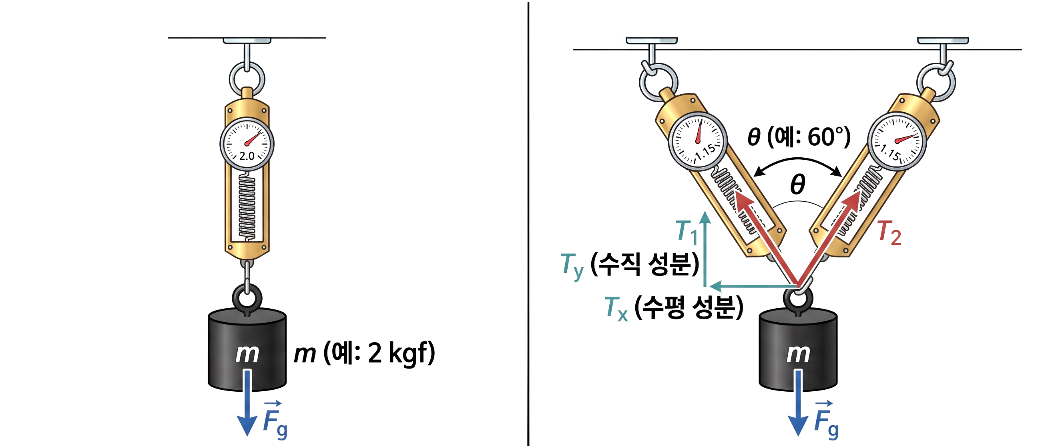
여러 가지 힘의 합력
합력
= 여러 힘을 합한 결과로 얻는 하나의 힘
나란하지 않은 힘의 합력은 어떻게 구할까?

Slide 4


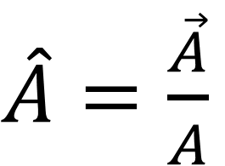
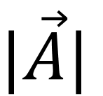

여러 가지 힘의 합력
벡터와 스칼라
벡터의 요소와 표기
$\vec{A}$
$A$
벡터 : 크기와 방향을 가지는 양
스칼라 : 크기만 가지는 양
벡터
$A$
$|\vec{A}|$
벡터의 크기
$\hat{A}=\frac{\vec{A}}{A}$
벡터의 방향

Slide 5







여러 가지 힘의 합력
동일한 벡터
벡터의 위치(시작점)과 상관없이 크기와 방향이 모두 같으면 동일한 벡터이다.
크기와 방향 둘 중 하나라도 다르면 두 벡터는 같지 않다.
$$\vec{A}=\vec{B}$$
$$\vec{A}≠\vec{B}≠\vec{C}$$
$$\vec{A}$$
$$\vec{B}$$
$$\vec{A}$$
$$\vec{B}$$
$$\vec{C}$$

Slide 6




여러 가지 힘의 합력
벡터의 덧셈(벡터의 합성)
$$\vec{A}+\vec{B}=\vec{C}$$
평행사변형법
벡터의 시작점을 일치시키고
평행사변형을 그려 두 벡터의 합을 구하는 방법
$$\vec{C}$$
$$\vec{A}$$
$$\vec{B}$$

Slide 7


여러 가지 힘의 합력
벡터의 덧셈(벡터의 합성)
$$\vec{A}+\vec{B}=\vec{C}$$
삼각형법
벡터의 시작점을 다른 벡터의 끝점에 두어 벡터의 합을 구하는 방법
$$\vec{B}$$
$$\vec{A}$$
$$\vec{C}$$

Slide 8



여러 가지 힘의 합력
$$\vec{N}$$
Force diagram
$$\vec{f_{μ}}$$
물체에 작용하는 힘의
작용점과 크기, 방향을 표시
$$m\vec{g}$$

Slide 9




여러 가지 힘의 합력
$$\vec{N}$$
Free body diagram
$$\vec{f_{μ}}$$
물체에 작용하는 힘의 작용점을
한 점에 모으고 크기, 방향을 표시
$$\vec{F}=Σ\vec{f}$$
$$m\vec{g}$$

Slide 10




여러 가지 힘의 합력
벡터의 뺄셈
$$\vec{A}+\vec{B}=\vec{C}$$
$$\vec{A}=\vec{C}−\vec{B}$$
$$\vec{C}$$
$$\vec{C}$$
$$\vec{A}$$
$$\vec{B}$$
$$\vec{B}$$

Slide 11



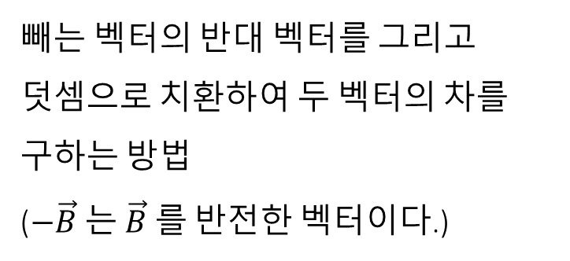


여러 가지 힘의 합력
벡터의 뺄셈
$$\vec{C}+\left(−\vec{B} \right)=\vec{A}$$
반대벡터법
$$\vec{A}$$
빼는 벡터의 반대 벡터를 그리고
덧셈으로 치환하여 두 벡터의 차를 구하는 방법
($−\vec{B}$는 $\vec{B}$ 를 반전한 벡터이다.)
$$\vec{C}$$
$$−\vec{B}$$
$$\vec{B}$$

Slide 12




여러 가지 힘의 합력
벡터의 뺄셈
$$\vec{C}−\vec{B}=\vec{A}$$
끝점연결법
빼는 벡터의 끝점에서 빼지는 벡터의 끝점을 향하는 벡터를 찾아서 두 벡터의 차를 구하는 방법
$$\vec{C}$$
$$\vec{A}$$
$$\vec{B}$$

Slide 13








여러 가지 힘의 합력
벡터의 분해
$$\vec{A}={\vec{A}}_{1}+{\vec{A}}_{2}$$
$$\vec{A}={\vec{A}}_{x}+{\vec{A}}_{y}=A_{x}\hat{x}+A_{y}\hat{y}$$
$${\vec{A}}_{y}$$
$$y$$
$${\vec{A}}_{2}$$
$$x$$
$${\vec{A}}_{1}$$
$${\vec{A}}_{x}$$

Slide 14
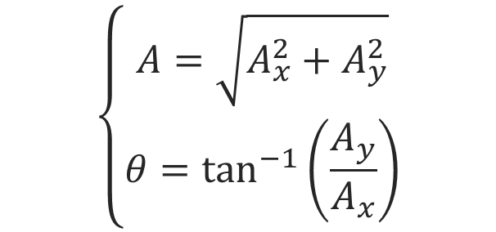






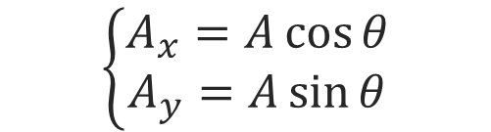
여러 가지 힘의 합력
좌표계에서 벡터 나타내기
$$\vec{A}=\left(A_{x} , A_{y}\right)=\left(A , θ\right)$$
$$y$$
$$\left\{\begin{aligned}A_{x}=A\cos{θ} \\ A_{y}=A\sin{θ}\end{aligned}\right.$$
$$A_{y}$$
$$\left\{\begin{aligned}A=\sqrt{A_{x}^{2}+A_{y}^{2}} \\ θ=\tan^{−1}\left(\frac{A_{y}}{A_{x}}\right)\end{aligned}\right.$$
$$θ$$
$$x$$
$$A_{x}$$

Slide 15

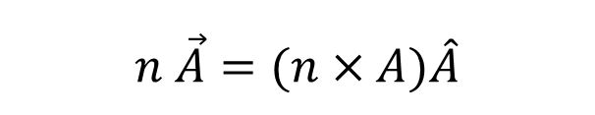



여러 가지 힘의 합력
벡터의 곱셈
벡터 $×$ 스칼라
덧셈과 곱셈의 관계를 생각하면
벡터와 스칼라의 곱은 다음과 같이 정의된다.
$$\vec{A}$$
$$\vec{A}+\vec{A}=2×\vec{A}=2\vec{A}$$
$$n \vec{A}=(n×A)\hat{A}$$
$$\vec{A}$$

Slide 16

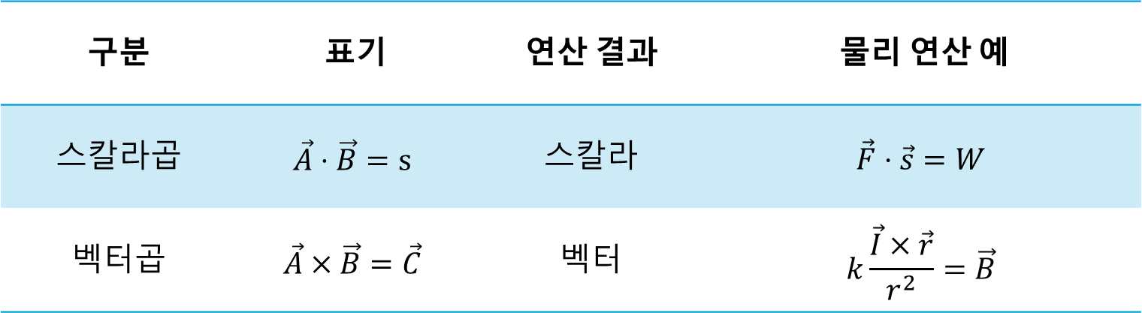
여러 가지 힘의 합력
벡터의 곱셈
벡터 $×$ 벡터
구분 | 표기 | 연산 결과 | 물리 연산 예
스칼라곱 | $$\vec{A}⋅\vec{B}=s$$ | 스칼라 | $$\vec{F}⋅\vec{s}=W$$
벡터곱 | $$\vec{A}×\vec{B}=\vec{C}$$ | 벡터 | $$k\frac{\vec{I}×\vec{r}}{r^{2}}=\vec{B}$$
Notes:
벡터의 스칼라곱은 내적, 점곱이라고도 부른다.
벡터의 벡터곱은 외적, 크로스곱이라고도 부른다.

Slide 17


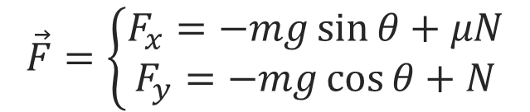


여러가지 힘이 작용하는 물체의 운동
$$\vec{N}$$
$$\vec{F}=\left\{\begin{aligned}F_{x}=−mg\sin{θ+μN} \\ F_{y}=−mg\cos{θ}+N\end{aligned}\right.$$
$$\vec{f_{μ} }$$
마찰력
마찰력은 표면을 누르는 힘(수직항력)과 마찰계수의 곱으로 나타난다.
$$θ$$
$$m\vec{g}$$

Slide 18

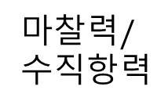


여러가지 힘이 작용하는 물체의 운동
마찰력
정지 마찰력
외력과 같은 크기, 반대 방향
운동 마찰력
일정한 크기, 외력과 반대 방향
최대 정지 마찰력 = $μ_{s}N$
최대 정지 마찰력 = 𝜇_𝑠 𝑁
운동 마찰력 = $μ_{k}N$
운동 마찰력 = 𝜇_𝑘 𝑁
마$찰력/수직항력$
$$μ_{s}$$
$$μ_{k}$$
외$력$

Slide 19
여러가지 힘이 작용하는 물체의 운동
저항력
저항력
공기나 물과 같은 유체에 의해 운동 방향의 반대로 작용하는 힘을 저항력이라고 한다.
저항력 모형
느린 속력: 속력에 비례하는 모형
빠른 속력: 속력의 제곱, 세제곱 등에 비례하는 모형
$$\vec{f}=−C\vec{v}$$
𝑓 ⃗=−𝐶𝑣 ⃗
$$\vec{f}=−\left(C_{1}v+C_{2}v^{2}+C_{3}v^{3}+⋯\right)\hat{v}$$
𝑓 ⃗=−(𝐶_1 𝑣+𝐶_2 𝑣^2+𝐶_3 𝑣^3+⋯) 𝑣 ̂
종단 속도
물체에 외력이 작용해도
저항력에 의해 더 이상 빨라지지 않는 한계 속도가 생기게 되는데
이를 종단 속도라고 한다.

Slide 20

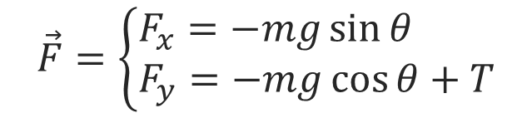


여러가지 힘이 작용하는 물체의 운동
$$θ$$
$$\vec{F}=\left\{\begin{aligned}F_{x}=−mg\sin{θ} \\ F_{y}=−mg\cos{θ}+T\end{aligned}\right.$$
$$\vec{T}$$
구심력
알짜힘을 원의 중심 방향과 이에 수직한 방향으로 분해했을 때 원의 중심 방향을 구심력이라고 한다.
$$m\vec{g}$$

Slide 21
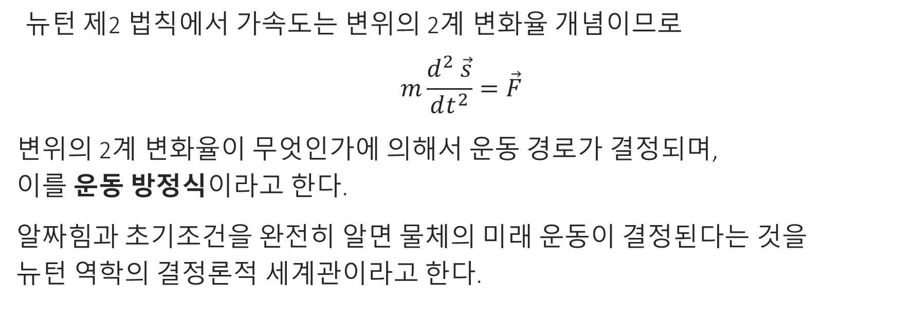
여러가지 힘이 작용하는 물체의 운동
물체의 운동 예측
뉴턴 제2 법칙에서 가속도는 변위의 2계 변화율 개념이므로
$$m\frac{d^{2} \vec{s}}{dt^{2}}=\vec{F}$$
변위의 2계 변화율이 무엇인가에 의해서 운동 경로가 결정되며, 이를 운동 방정식이라고 한다.
알짜힘과 초기조건을 완전히 알면 물체의 미래 운동이 결정된다는 것을 뉴턴 역학의 결정론적 세계관이라고 한다.

Slide 22
포물선 운동과 역학적 에너지 보존
1. 힘과 운동

Slide 23
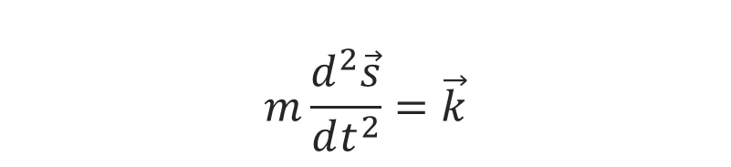
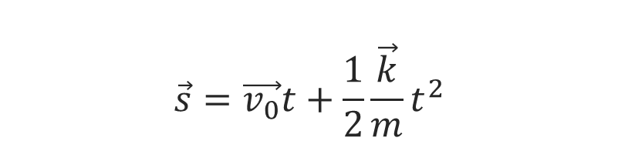
수평으로 던진 물체의 운동
알짜힘이 상수일 때 운동 방정식
$$m\frac{d^{2}\vec{s}}{dt^{2}}=\vec{k}$$
경로의 모양
초기 속도와 가속도의 방향이 같으면 등가속도 직선 운동
초기 속도와 가속도의 방향이 다르면 포물선 운동이 된다.
방정식의 해
$$\vec{s}=\vec{v_{0}}t+\frac{1}{2}\frac{\vec{k}}{m}t^{2}$$
Notes:
세 벡터 $\vec{s}$, $\vec{v_{0}}t$, $\frac{1}{2}\frac{\vec{k}}{m}t^{2}$는 삼각형을 이룬다.

Slide 24
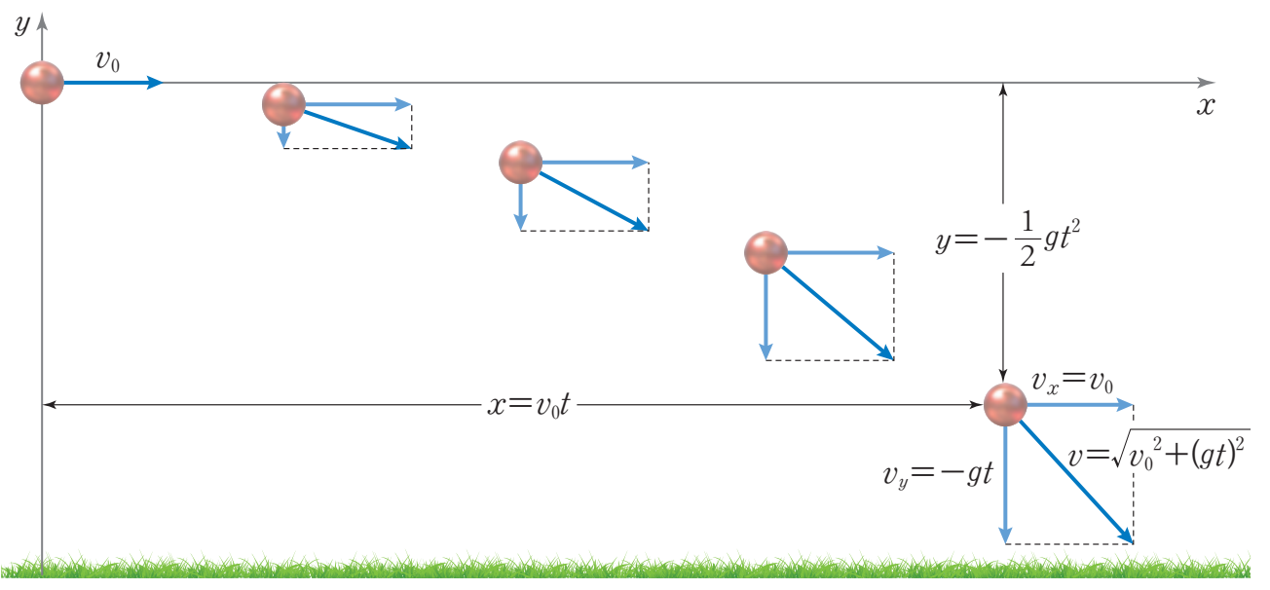
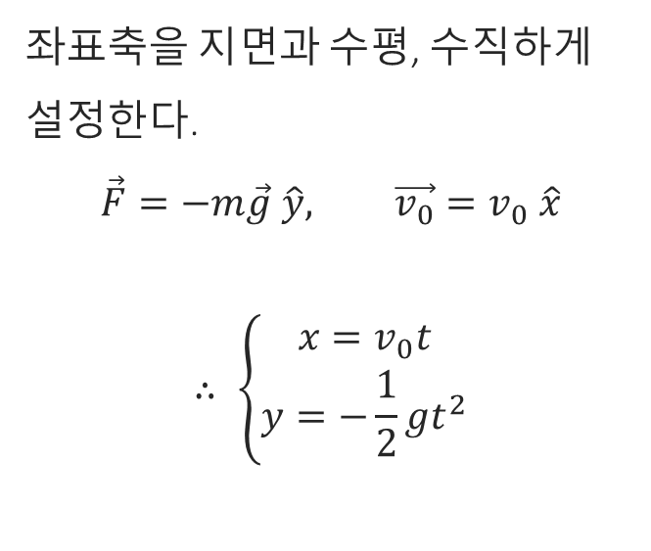
수평으로 던진 물체의 운동
수평으로 던진 운동
좌표축을 지면과 수평, 수직하게 설정한다.
$$\vec{F}=−m\vec{g} \hat{y}, \vec{v_{0}}=v_{0} \hat{x}$$
$$∴ \left\{\begin{aligned}x=v_{0}t \\ y=−\frac{1}{2}gt^{2}\end{aligned}\right.$$

Slide 25
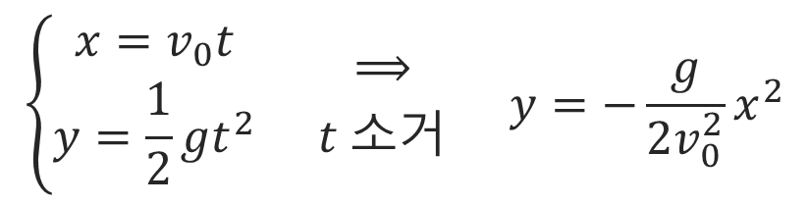
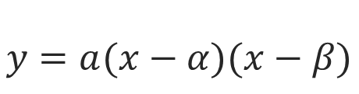
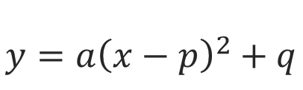
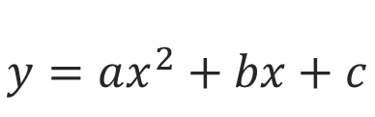
수평으로 던진 물체의 운동
포물선(이차 함수)
이차 함수
$$y=ax^{2}+bx+c$$
일반형
$$\left\{\begin{aligned}x=v_{0}t \\ y=\frac{1}{2}gt^{2}\end{aligned}\right. {⟹ \atop t 소거} y=−\frac{g}{2v_{0}^{2}}x^{2}$$
$$y=a{\left(x−p\right)}^{2}+q$$
표준형
$$y=a(x−α)(x−β)$$
인수분해형
Notes:
포물선은 대칭적 곡선, 문제 풀이에서 대칭성 활용

Slide 26
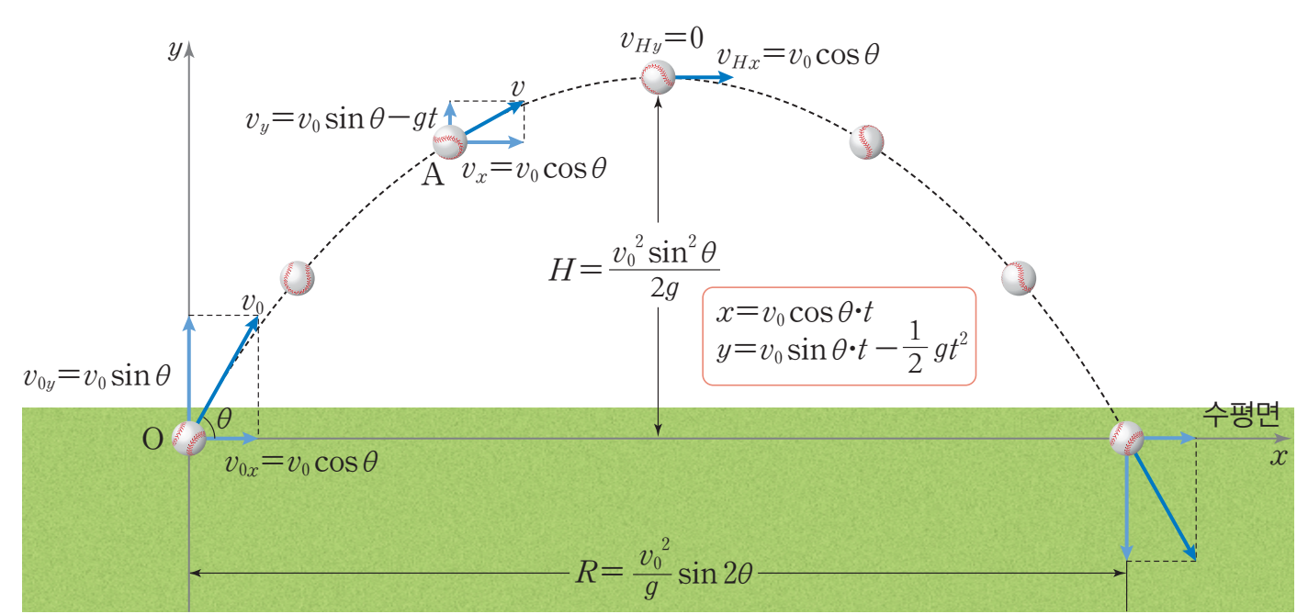
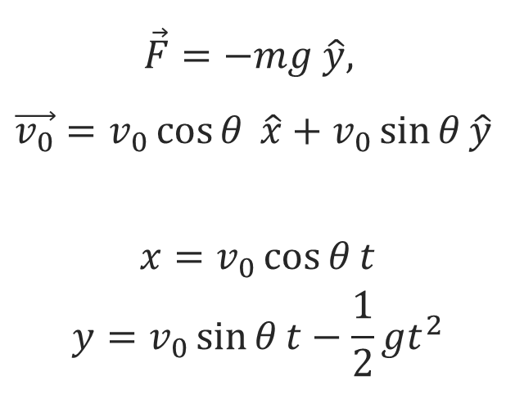
비스듬히 위로 던진 물체의 운동
비스듬히 던진 운동
$$\vec{F}=−mg \hat{y},$$
$$\vec{v_{0}}=v_{0}\cos{θ} \hat{x}+v_{0}\sin{θ}\hat{y}$$
$$\begin{aligned}x=v_{0}\cos{θ}t \\ y=v_{0}\sin{θ}t−\frac{1}{2}gt^{2}\end{aligned}$$

Slide 27
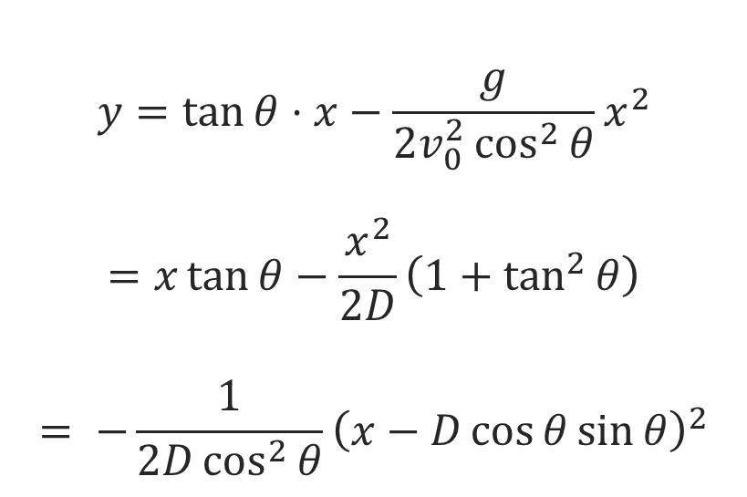
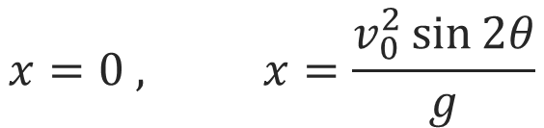
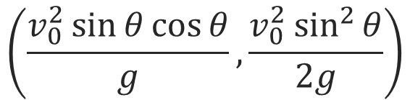
비스듬히 위로 던진 물체의 운동
포물선(이차 함수)
$$y=\tan{θ}⋅x−\frac{g}{2v_{0}^{2}\cos^{2}{θ}}x^{2}$$
$$=x\tan{θ}−\frac{x^{2}}{2D}\left(1+\tan^{2}{θ}\right)$$
$$= −\frac{1}{2D\cos^{2}{θ}}{\left(x−D\cos{θ}\sin{θ}\right)}^{2}$$
$$\left(\frac{v_{0}^{2}\sin{θ}\cos{θ}}{g}, \frac{v_{0}^{2}\sin^{2}{θ}}{2g}\right)$$
꼭지점
$$x=0 , x=\frac{v_{0}^{2}\sin{2θ}}{g}$$
해
Notes:
$$D=\frac{v_{0}^{2}}{g}$$

Slide 28
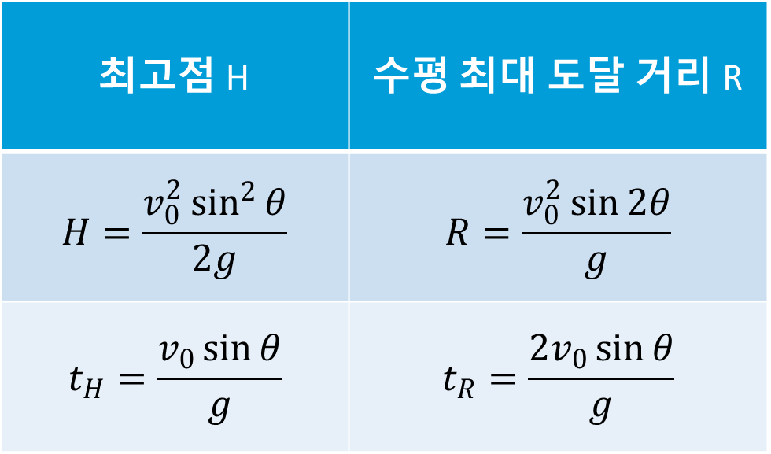


비스듬히 위로 던진 물체의 운동
R과 H
최고점 H | 수평 최대 도달 거리 R
$$H=\frac{v_{0}^{2}\sin^{2}{θ}}{2g}$$ | $$R=\frac{v_{0}^{2}\sin{2θ}}{g}$$
$$t_{H}=\frac{v_{0}\sin{θ}}{g}$$ | $$t_{R}=\frac{2v_{0}\sin{θ}}{g}$$
$$H$$
$$R$$

Slide 29
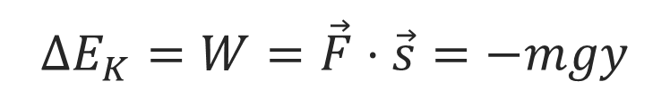
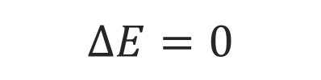
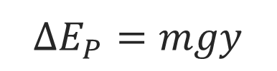
포물선 운동과 역학적 에너지
중력에 의한 일과 위치 에너지
$$ΔE_{K}=W=\vec{F}⋅\vec{s}=−mgy$$
$$ΔE_{P}=mgy$$
$$ΔE=0$$
Notes:
물리학 역학적 에너지 단원 복습

Slide 30
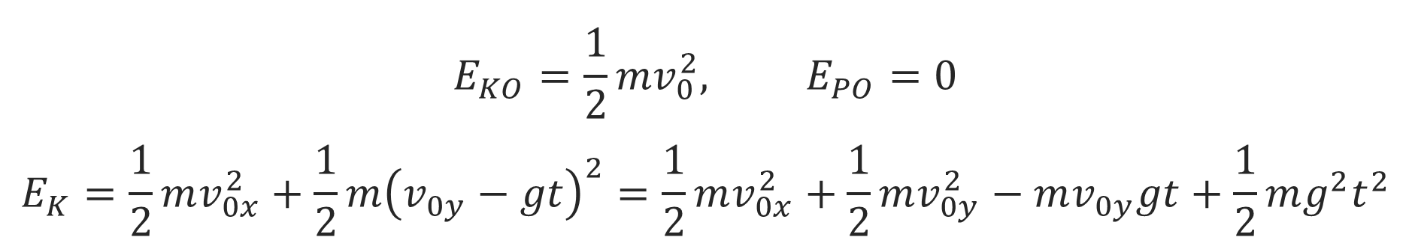
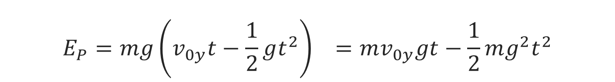
포물선 운동과 역학적 에너지
중력에 의한 일과 위치 에너지
$$E_{KO}=\frac{1}{2}mv_{0}^{2}, E_{PO}=0$$
$$E_{K}=\frac{1}{2}mv_{0x}^{2}+\frac{1}{2}m{\left(v_{0y}−gt\right)}^{2}=\frac{1}{2}mv_{0x}^{2}+\frac{1}{2}mv_{0y}^{2}−mv_{0y}gt+\frac{1}{2}mg^{2}t^{2}$$
$$E_{P}=mg\left(v_{0y}t−\frac{1}{2}gt^{2}\right) =mv_{0y}gt−\frac{1}{2}mg^{2}t^{2}$$
Notes:
물리학 역학적 에너지 단원 복습

Slide 31
포물선 운동과 역학적 에너지
데이터 해석 실습
t |  | x |  | y
0.017 | 0.218 | -1.09E-03 | 0.298 | 0.654 | 0.429
0.033 | 0.234 | 2.37E-02 | 0.323 | 0.651 | 0.392
0.05 | 0.251 | 4.88E-02 | 0.347 | 0.644 | 0.351
0.067 | 0.268 | 7.40E-02 | 0.372 | 0.636 | 0.308
0.084 | 0.285 | 9.88E-02 | 0.398 | 0.624 | 0.261
0.1 | 0.301 | 0.124 | 0.423 | 0.609 | 0.212
0.117 | 0.318 | 0.149 | 0.448 | 0.592 | 0.16
0.134 | 0.335 | 0.174 | 0.473 | 0.572 | 0.105
0.151 | 0.351 | 0.199 | 0.498 | 0.549 | 4.80E-02
0.167 | 0.368 | 0.224 | 0.523 | 0.524 | -1.20E-02
0.184 | 0.385 | 0.248 | 0.548 | 0.495 | -7.54E-02
0.201 | 0.402 | 0.273 | 0.564 | 0.464 | -7.19E-02

Slide 32
등속 원운동과 진자 운동
1. 힘과 운동

Slide 33
등속 원운동
원운동
경로가 원 모양인 운동
등속 원운동
속력이 일정한 원운동
원은 경로가 닫혀 있으므로(시작과 끝이 같다) 주기적인 운동이 된다.
가속도의 방향이 정확히 원의 중심을 향한다.(구심력만 존재한다.)
원운동 하려면 원의 중심 방향의 가속도가 있어야 한다.(구심력)

Slide 34






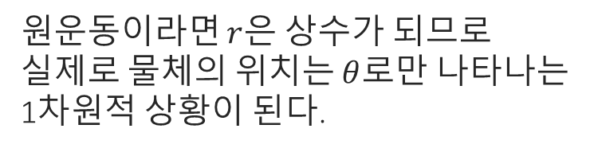

등속 원운동
원운동의 위치 벡터
$$y$$
$$\vec{r}$$
원점에서 물체의 위치를 향하는 벡터, 보통 원의 중심이 원점이 된다.
$$\vec{r}$$
$$r$$
$$\vec{r}=\left(x, y\right)=\left(r , θ\right)$$
$$θ$$
$$x$$
원운동이라면 $r$은 상수가 되므로
실제로 물체의 위치는 $θ$로만 나타나는 1차원적 상황이 된다.
Notes:
원운동은 출발점을 원점으로 두지 않고 원의 중심을 원점으로 둔다.
즉 $\vec{r}≠\vec{s}$

Slide 35


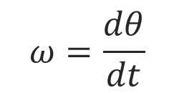
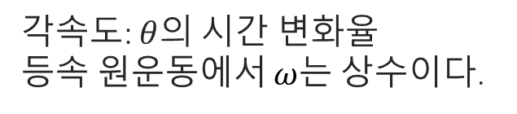


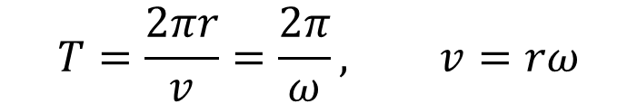
등속 원운동
각속도
$$\vec{v}$$
$$ω=\frac{dθ}{dt}$$
[rad/s] ,
$$θ=ωt$$
각속도: $θ$의 시간 변화율
등속 원운동에서 $ω$는 상수이다.
$$θ=ωt$$
$$x$$
원운동에서 1회전하는 데 걸린 시간을 주기라고 한다.
속력은 일정하지만 속도는 계속 변화한다
$$T=\frac{2πr}{v}=\frac{2π}{ω}, v=rω$$
Notes:
$\vec{v}=\left(v_{x} , v_{y}\right)=(v ,θ)$
$θ=\frac{l}{r}$ , $\frac{dθ}{dt}=\frac{1}{r}\frac{dl}{dt}=\frac{v}{r}$

Slide 36
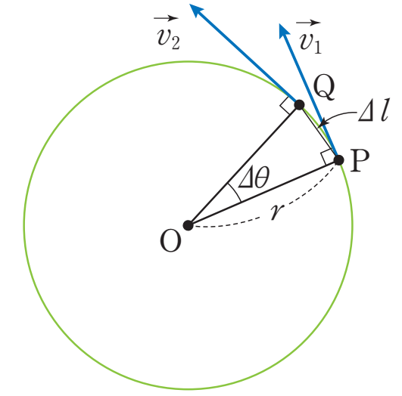
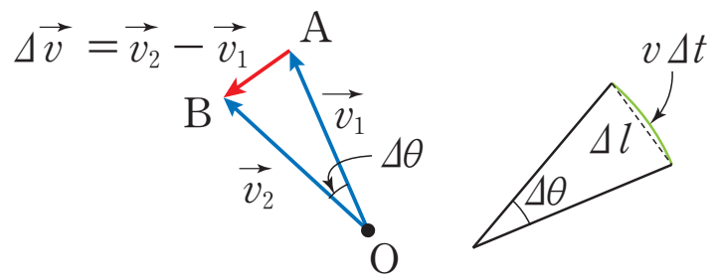
등속 원운동의 가속도
삼각형의 닮음을 이용한 가속도 유도

Slide 37

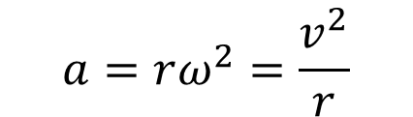
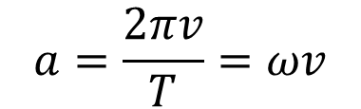


등속 원운동의 가속도
속도 좌표를 이용한 가속도 유도
$$v_{y}$$
구심 가속도
$$a=\frac{2πv}{T}=ωv$$
$$\vec{v}$$
$$v_{x}$$
$$a=rω^{2}=\frac{v^{2}}{r}$$

Slide 38
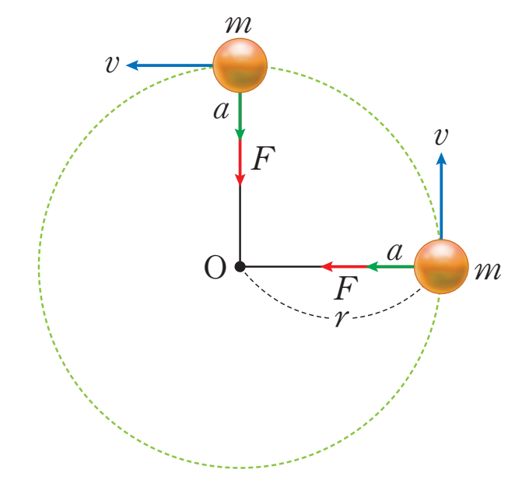
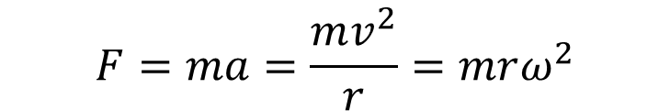
구심력
구심력
알짜힘을 원의 중심 방향과
이에 수직한 방향으로 분해했을 때 원의 중심을 향하는 힘
$$F=ma=\frac{mv^{2}}{r}=mrω^{2}$$
Notes:
등속 원운동의 운동 방정식
$$\vec{F}=m\frac{d^{2}\vec{s}}{dt^{2}}=−k\hat{r}$$

Slide 39
진자 운동
진자
한 점에 고정되어 중력에 의해 왕복 운동하는 물체
진자 운동과 원운동
진자 운동은 등속이 아닌 원운동의 한 종류로 볼 수 있다.
고정된 점을 원의 중심으로 하는 원호 모양 경로로 운동한다.
진동하는 각도가 아주 작으면 직선 왕복 운동으로 근사할 수 있는데 이를 단진동이라고 한다.
진자 운동은 주기적인 운동이다.
진자 운동은 위치에 따른 구심력과 접선력이 작용한다.

Slide 40
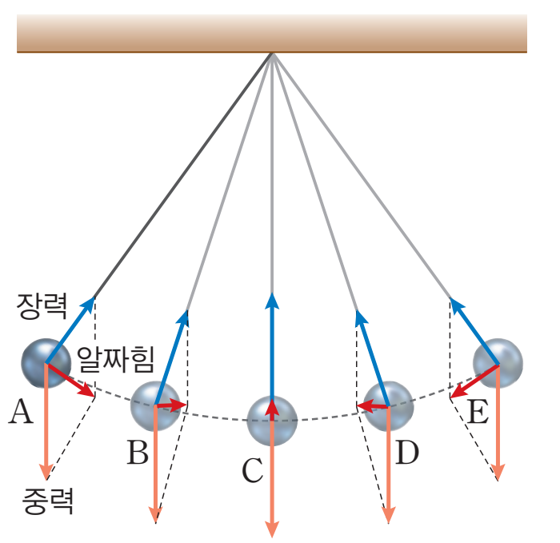
진자 운동
구심력
속력이 빠를수록 크다.
= 최저점에서 최대, 최고점에서 0
접선력
물체가 기울어질수록 크다.
= 최저점에서 0, 최고점에서 최대

Slide 41
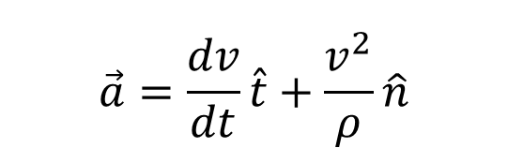


(심화)그 밖의 운동
경로를 지나는 물체의 가속도 공식
$$\hat{t}$$
$$\vec{a}=\frac{dv}{dt}\hat{t}+\frac{v^{2}}{ρ}\hat{n}$$
$$\hat{n}$$
이 공식이 의미하는 것을 스포츠, 교통과 같은 대상에 적용해보자
Notes:
예시
속력이 빠르고 곡률 반지름이 작을 수록 큰 구심력이 필요하다.
자동차가 급커브를 돌 때는 구심력이 부족해지지 않도록 속력을 작게해야한다. 모터스포츠에서 선수는 자동차의 곡률 반지름이 최대가 되는 경로를 선택한다.
속력을 증가시키기 위해서는 접선 방향 힘이 필요하다.
해머 던지기처럼 줄을 잡고 돌릴 때, 더 빨리 돌리기 위해서는 줄을 물체의 전진 방향으로 끌어당겨야 한다.

